Slide 1
第六章 数理统计的基本概念
从本章起，我们转入课程的第二部分——数理统计学。数理统计学与概率论是两个密切联系的姊妹学科。
大体上可以这样说，概率论是数理统计学的基础，而数理统计学是概率论的重要应用。

Slide 2
数理统计是一门什么样的学科？
数理统计学是这样一门学科：它使用概率论和其它数学方法，研究怎样收集（通过试验和观察）带有随机误差的数据，并在设定的模型（称为统计模型）之下，对这种数据进行分析（称为统计分析），以对所研究的问题作出推断（称为统计推断）。
由于所收集的统计数据（资料）只能反映事物的局部特征，数理统计的任务就在于从统计资料所反映的局部特征以概率论作为理论基础去推断事物的整体特征。

Slide 3
主要内容
§6.1 总体、样本和统计量
§6.2 经验分布函数
§6.3 抽样分布

Slide 4
§6.1 总体、样本和统计量
6.1.1 总体与样本
在数理统计中,我们将研究对象的某项数量指标的值的全体称为总体,总体中的每个元素称为个体.
比如，对电子元件我们主要关心的是其使用寿命.而该厂生产的所有电子元件的使用寿命取值的全
体，就构成了研究对象的全体，即总体，显然它是一个随机变量，常用X表示.

Slide 5
为方便起见，今后我们把总体与随机变量X等同起来看，即总体就是某随机变量X可能取值的全体.它客观上存在一个分布，但我们对其分布一无所知，或部分未知，正因为如此，才有必要对总体进行研究.
按机会均等的原则随机地从客观存在的总体中抽取一些个体进行观察或测试的过程称为随机抽样.从总体中抽出的部分个体,叫做总体的一个样本.

Slide 6
从总体中抽取样本时,不仅要求每一个个体被
抽到的机会均等（代表性）,同时还要求每次的抽取是独立的（独立性）,即每次抽样的结果不影响其他各次的抽样结果,同时也不受其他各次抽样结果的影响.这种抽样方法称为简单随机抽样.由简单随机抽样得到的样本叫做简单随机样本.往后如不作特别说明,提到“样本”总是指简单随机样本.

Slide 7
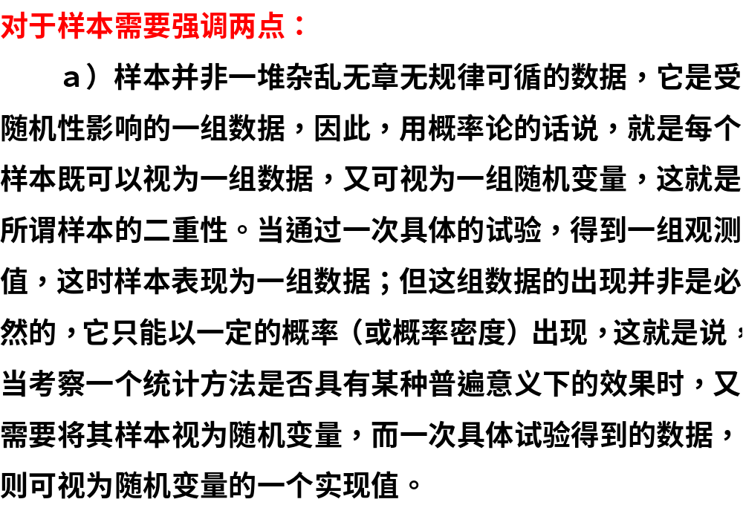

Slide 8
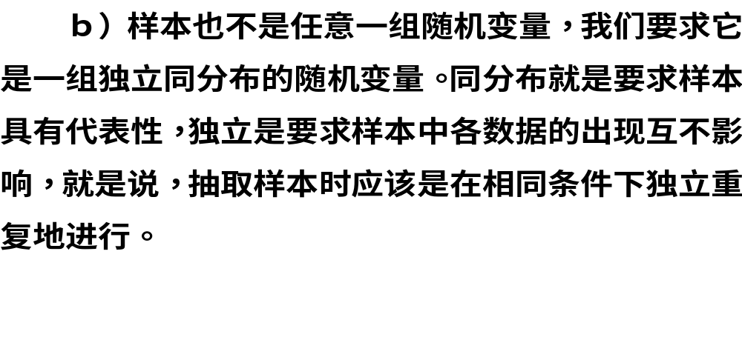

Slide 9
从总体X中抽取一个个体,就是对随机变量X进行一次试验.抽取n个个体就是对随机变量X进行n次试验,分别记为X₁, X₂, …, X_{n}.则样本就是n维随机变量(X₁,X₂,…,X_{n}).在一次抽样以后, (X₁, X₂, …,X_{n})就有了一组确定的值(x₁, x₂, … ,x_{n}),称为样本观测值.样本观测值(x₁, x₂, … ,x_{n})可以看成一个随机试验的一个结果,它的一切可能结果的全体构成一个样本空间.
称(X₁, X₂, …,X_{n})为样本，n为样本容量.

Slide 10
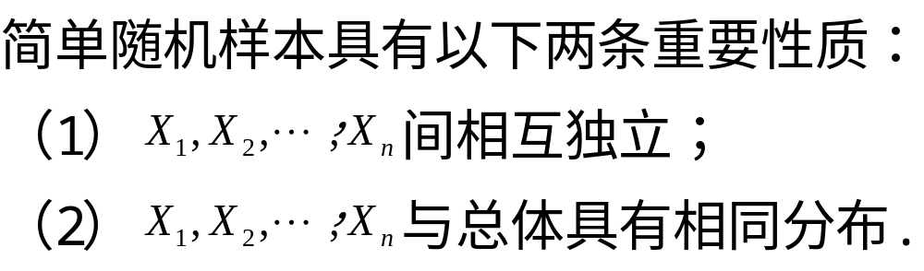

Slide 11
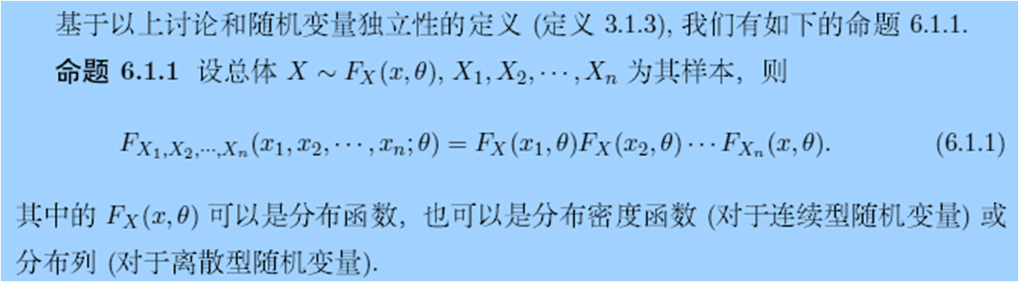

Slide 12
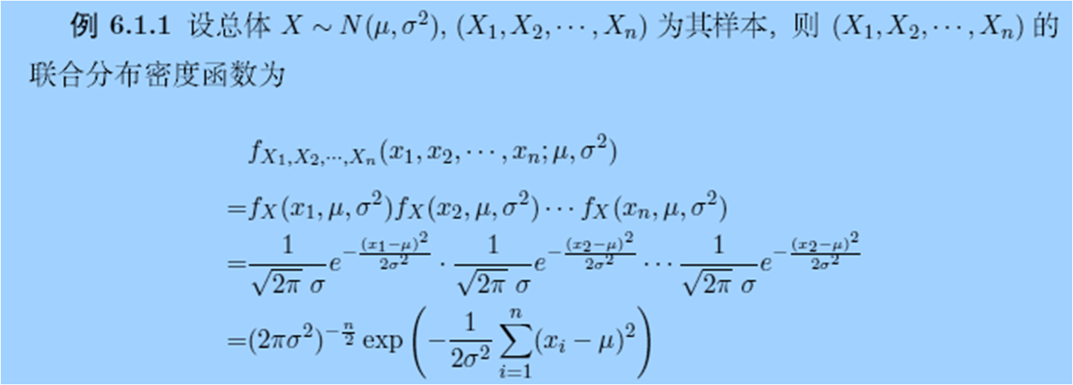

Slide 13
总体、样本、样本观察值的关系
总体
理论分布
样本
样本观察值
统计是从手中已有的资料——样本观察值，去推断总体的情况——总体分布.样本是联系两者的桥梁.
总体分布决定了样本取值的概率规律，也就是样本取到样本观察值的规律，因而可以用样本观察值去推断总体.

Slide 14
6.1.2 统计量
      统计量的定义 设X₁，X₂，…，X_{n}为来自总体X的样本，称不含未知参数的样本的函数
      g(X₁，X₂，…，X_{n})
      为统计量． 若x₁，x₂，...，x_{n}为样本观测值，则称
      g(x₁，x₂，...，x_{n})为统计量g(X₁，X₂，…，X_{n})的观测值.
      统计量是处理、分析数据的主要工具．对统计量的一个最基本的要求就是可以将样本观测值代入进行计算，因而不能含有任何未知的参数．

Slide 15
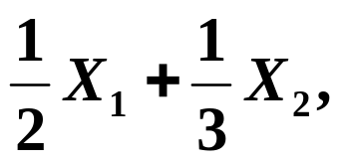
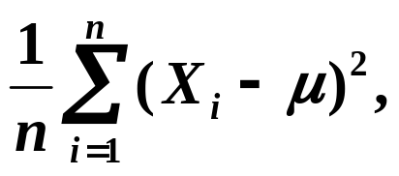
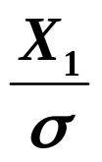
      【例】设X₁，X₂，…，X_{n}是来自总体X的样本，X～N(μ，σ ²)，其中μ 、σ ²为未知参数，则
      X₁， min{ X₁，X₂，…，X_{n} }
      均为统计量，但诸如
      等均不是统计量，因它含有未知参数μ 或σ．

Slide 16
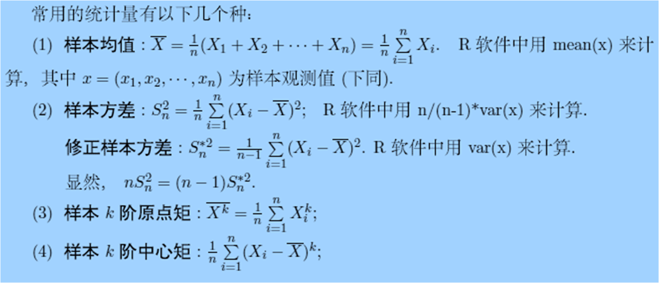

Slide 17
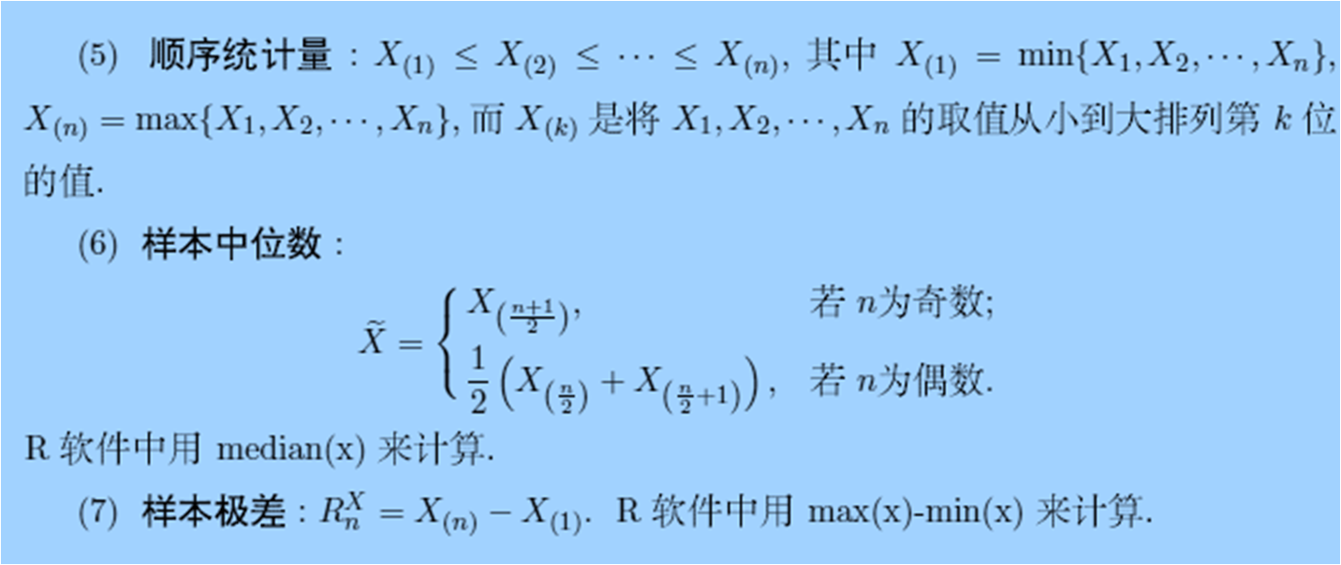

Slide 18
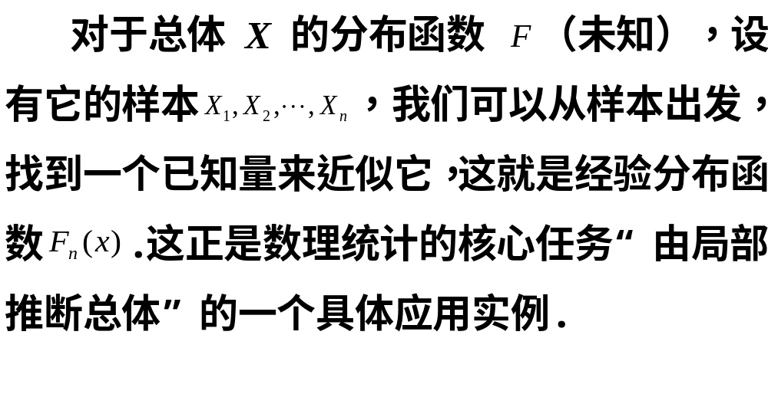
§6.2 经验分布函数

Slide 19
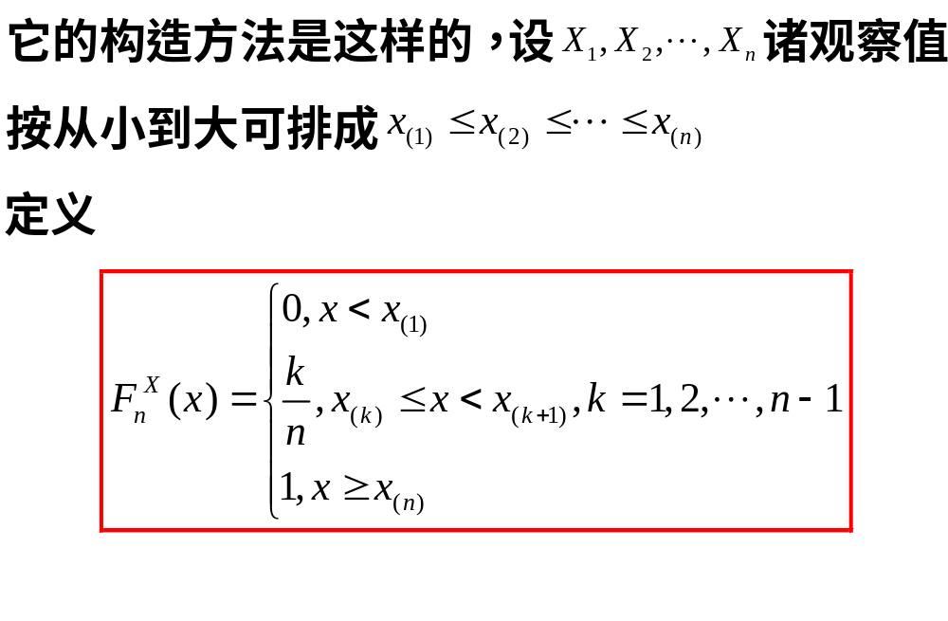

Slide 20
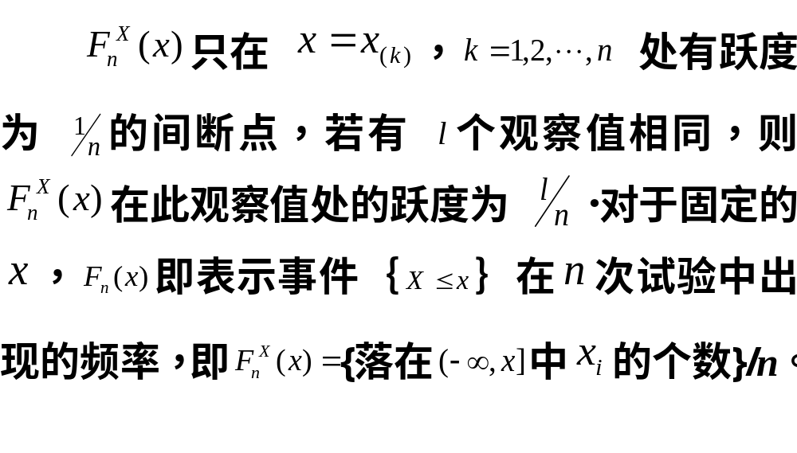

Slide 21
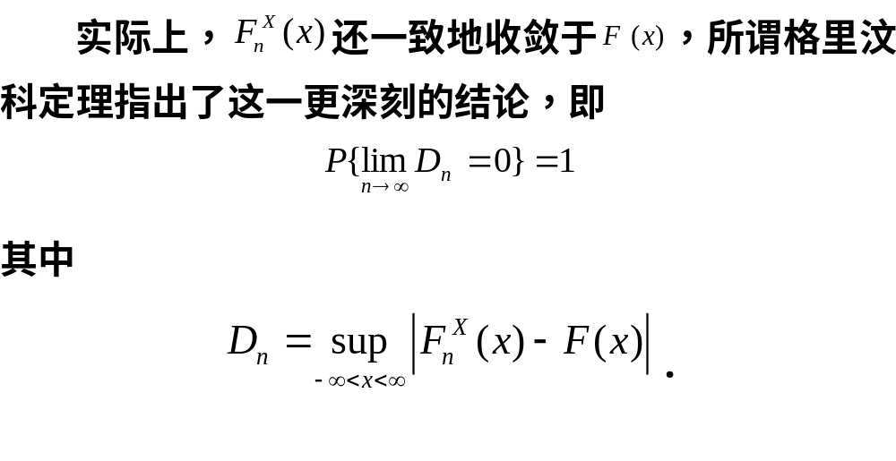

Slide 22
§6.3 抽样分布
为了用概率的方法探讨一个统计量在推断总体时的性能或把握推断结论的置信程度，我们必须要知道统计量的分布或近似分布.统计量的分布，通常称为抽样分布.
先讨论统计量的数字特征.

Slide 23
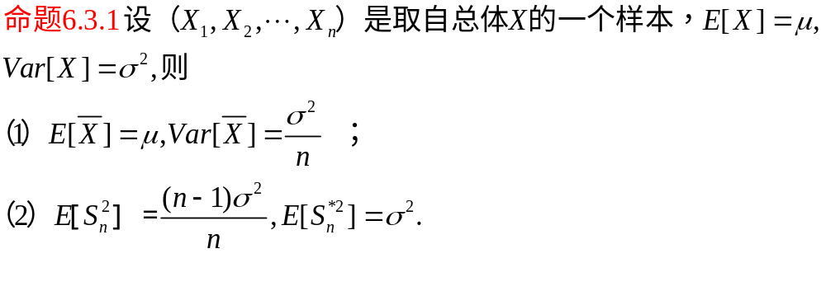
6.3.1 样本均值和样本方差的数字特征

Slide 24
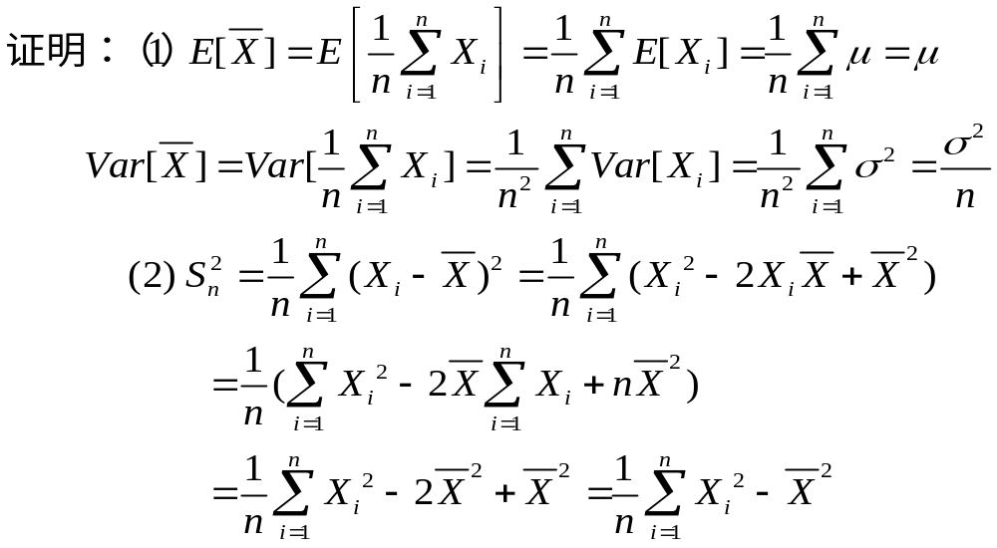

Slide 25
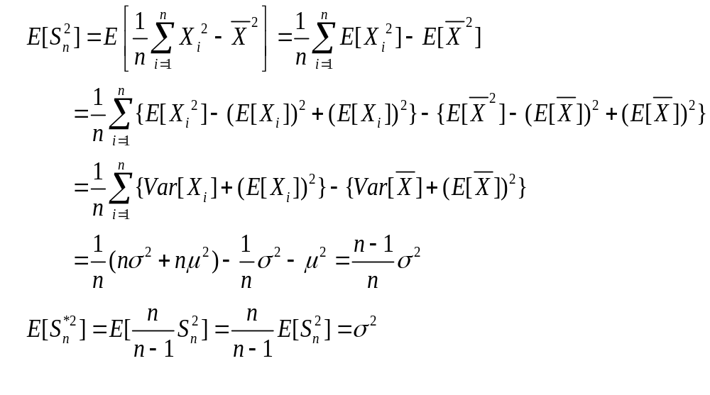

Slide 26
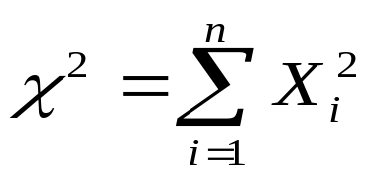
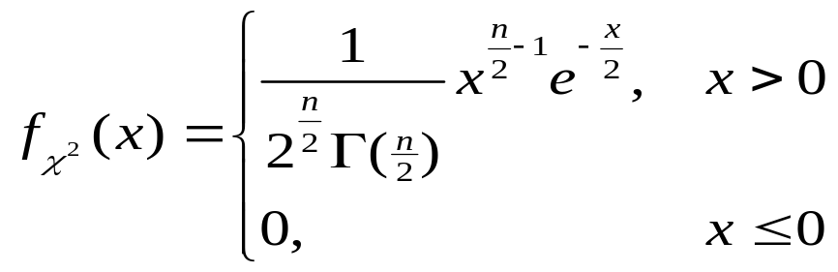
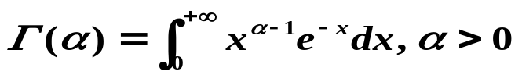
6.3.2 三种重要的概率分布
  1. χ²分布（为简便计，不通过Г分布，直接给出χ²分布定义 ）
  命题6.3.2 设X₁，X₂，…，X_{n}为相互独立的随机变量，它们都服从标准正态N(0，1)分布，则称随机变量
  服从自由度为n的χ²分布，记为χ² ～ χ²(n)．
  此处自由度指χ²中包含独立变量的个数．
  可以证明，χ²(n)的概率密度为
  其中Γ(α)称为伽马函数，

Slide 27
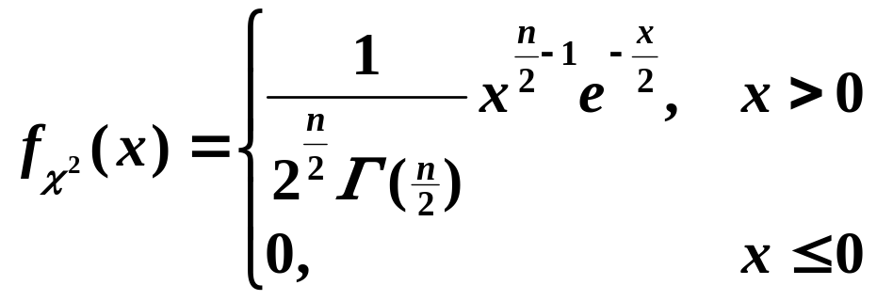
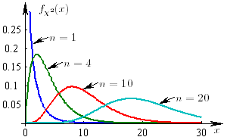
  χ²分布概率密度
    图6.1 χ²(n)分布的概率密度曲线
    可以看出，随着n的增大图形趋于“平缓”，其图形下区域的
    重心亦逐渐往右下移动．

Slide 28

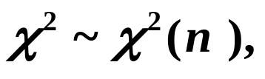
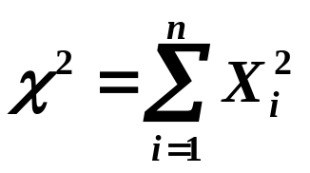
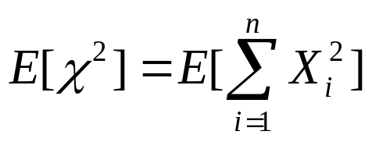
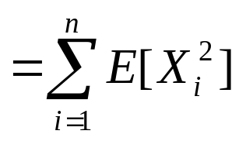
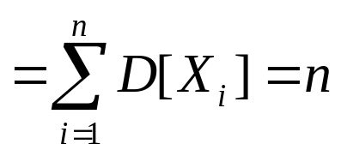
    χ²分布具有下面性质：
    (1) (可加性) 设 是两个相互独立的随机变量，且
    (2) 设
    证明 (1) 由χ²分布的定义易得证明．
    (2) 因为 所以存在相互独立、同分布于
    N(0，1)的随机变量X₁，X₂，…，X_{n}，使
    则

Slide 29
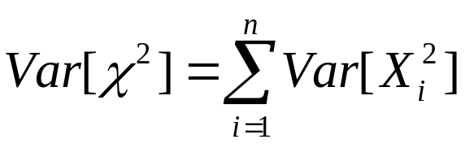
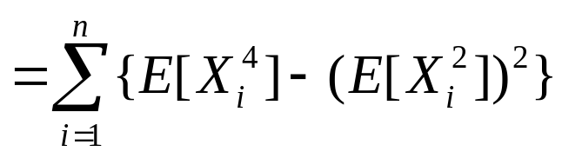
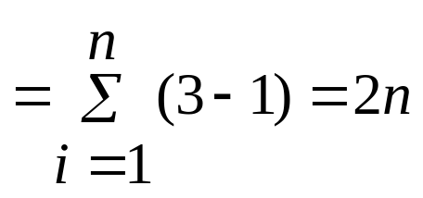
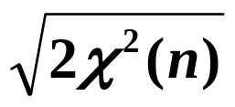
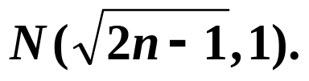
      由于X_{i}独立，且注意到N(0，1)的四阶矩为3，可得
      英国统计学家费歇（R.A.Fisher）曾证明，
      当n较大时，
      近似服从

Slide 30
关于χ²分布以及后面将要讲到的t分布、F分布，要求做到以下两点：
（1）从正向理解三种分布的定义，即三种分布是由哪些分布衍生出来的，什么样的随机变量服从上述三种分布；
（2）从逆向理解三种分布的定义，即如果某随机变量服从上述三种分布之一种，则该随机变量可以写成什么样的表达式（哪种随机变量的衍生式）.
至于服从上述三种分布的随机变量的密度函数形式不要求记忆。

Slide 31
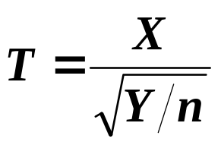
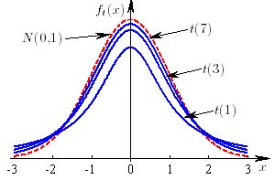
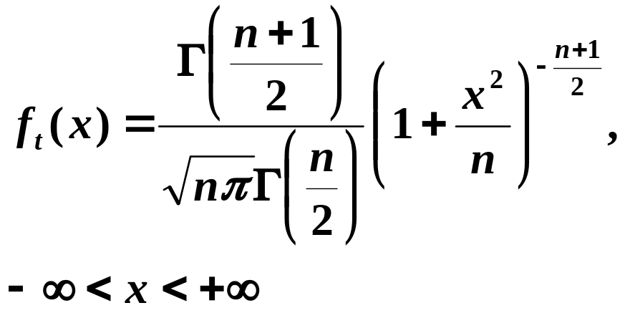
  2. t分布
  命题6.3.3 设X ～ N(0，1)，Y ～ χ²(n)，X与Y独立，则称随机变
    量 服从自由度为的t分布，又称为学生氏分布
    (Student distribution)，
    记为T ～ t(n)．
    可以证明t(n)的概率密度为
      图6-2 t分布的概率密度曲线

Slide 32
      图6.2 t分布的概率密度曲线
      显然t分布的概率密度是x的偶函数，图6.2 描绘了
      n = 1，3，7时t(n)的概率密度曲线．作为比较，还描绘了
      N(0，1)的概率密度曲线．

Slide 33
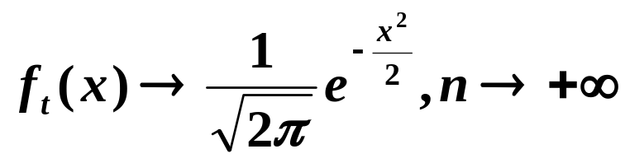

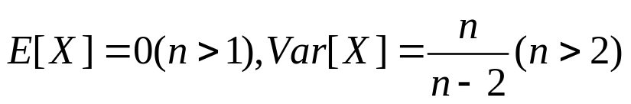
      可看出，随着n的增大，t(n)的概率密度曲线与N(0，1)的概率密
      度曲线越来越接近．
      可以证明t分布具有下面性质：
      即当n趋向无穷时,t(n)近似于标准正态分布N(0,1)． 一般地，若
      n > 30，就可认为t(n)基本与N(0，1)相差无几了．另外，经简
      单积分可知，若 则

Slide 34
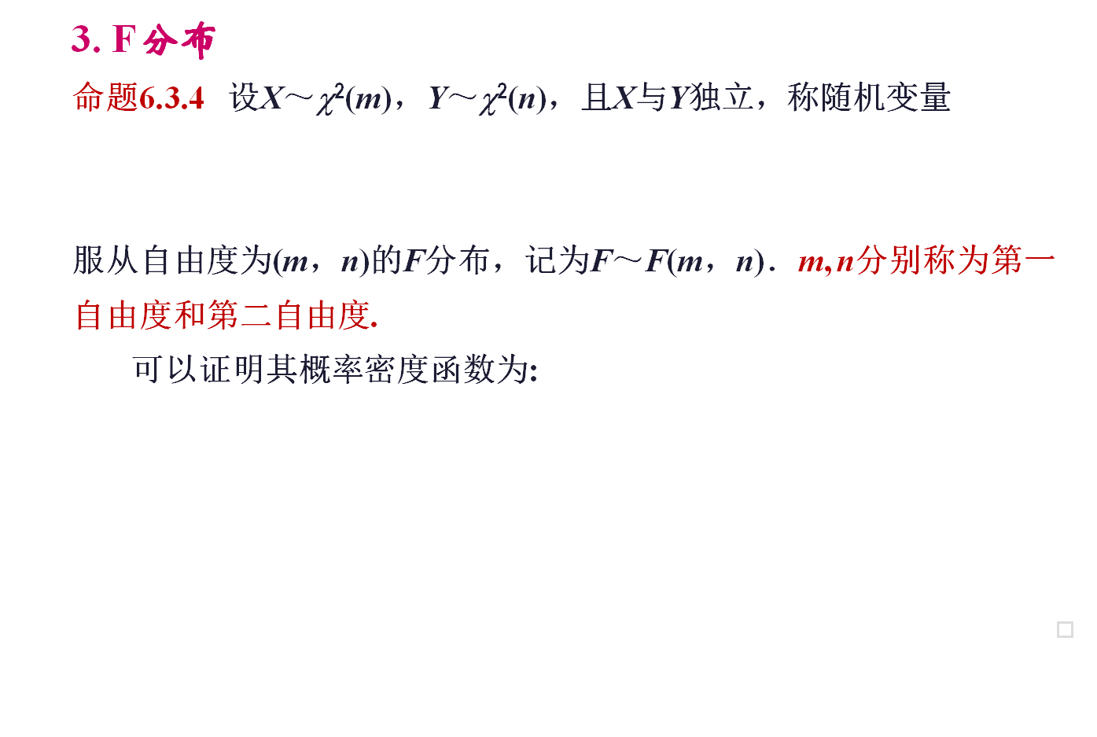
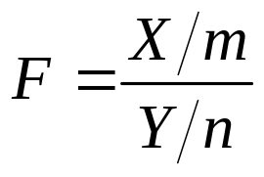
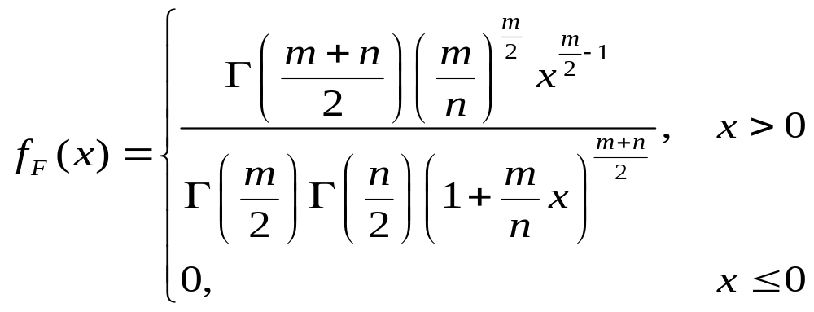

Slide 35
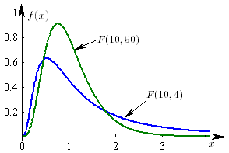
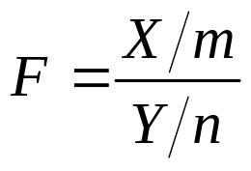
      图6.3 F分布的概率密度曲线
      由F分布的定义
      容易看出， 若F ～F(m，n)，则1/F ～F(n，m)．

